Slide 1

4
3
2
مراجعة
الدرس 12
الدرس 11
الدرس 10
الدرس 9

Slide 2






أيقونات توجيهية
توجيهات الأستاذ(ة)
تعيين تلميذ للإجابة
المرور بين الصفوف
عرض فيديو
المرور للشريحة الموالية بعد عرض الفيديو
العمل في ثنائيات

Slide 3
برمجة الأسبوع الثاني
(ة)خاص بالأستاذ
الدرس 6
الدرس 5
القسمة(2)
القسمة (1)
الدرس 8
الدرس 7
حل المسائل –قيمة الجزء-
القسمة(3)
المراجعة
مراجعة دروس الأسبوع 2

Slide 4
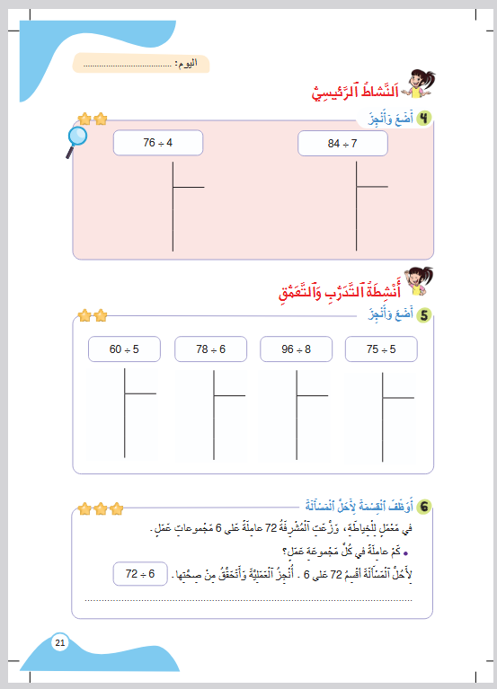
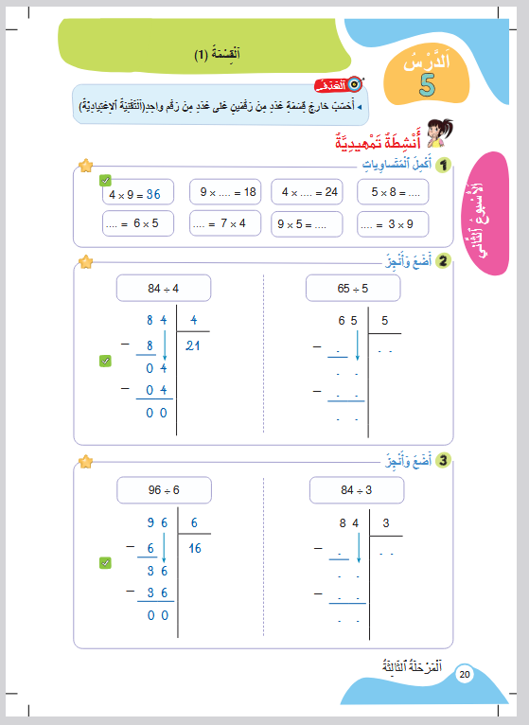
درس اليوم
اَلْقِسْمَةُ (1)
(ة)خاص بالأستاذ

Slide 5




(ة)خاص بالأستاذ
مراحل الدرس
افتتاح الدرس:
5
1
نمذجة
7
2
ممارسة الموجهة
30
3
ممارسة المستقلة
15
4
اختتام الدرس
5

Slide 6
(ة)خاص بالأستاذ
عند نهاية الدرس
على الأقل 80% من المتعلمين سيكونون قادرين على:
حِسَابِ خارِجَ قِسْمَةٍ عَدَدِ مِنْ رَقْمَينِ عَلى عَدَدِ مِنْ رَقْمِ وَاحِدِ )الْتَقْنِيَةُ الْإِعْتِيادِيَّةُ(

Slide 7

(ة)خاص بالأستاذ
افتتاح الدرس
1
تصحيح الواجب المنزلي
الحساب الذهني
أنشطة تمهيدية

Slide 8



مرحباً سنتابع درسا جديدا مع مجد وندى.

Slide 9

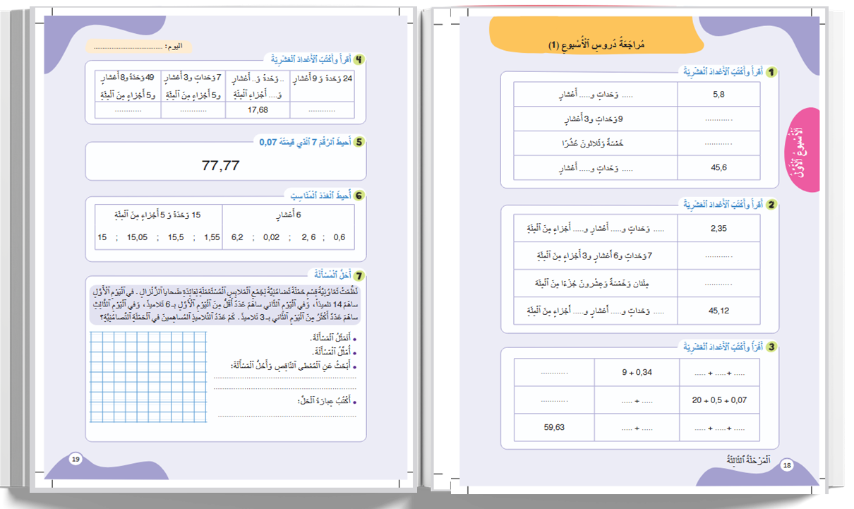
خذوا الكراسة، ص 19 ، سنصحح تمارين الواجب المنزلي

Slide 10


صححوا التمرين 4,5 و6 بسرعة، لديكم دقيقة واحدة.
1
6
17
8
49,85
7,35
24,9

Slide 11
(ة)خاص بالأستاذ
افتتاح الدرس
1
تصحيح الواجب المنزلي
الحساب الذهني
أنشطة تمهيدية

Slide 12
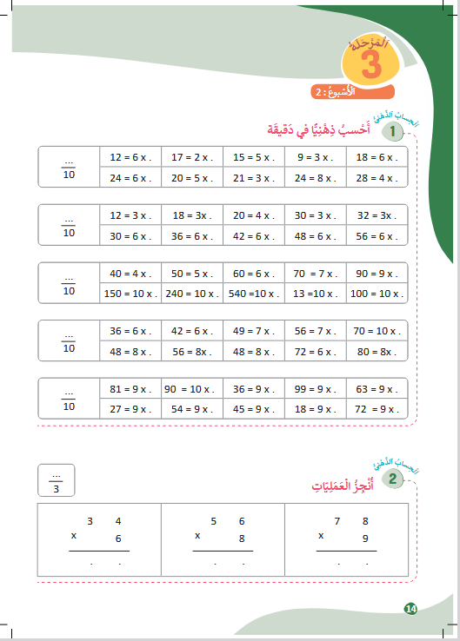

خذوا كراسة الحساب الذهني، ص 14 – سنصحح الواجب المنزلي

Slide 13

لديكم دقيقة واحدة لتنجزوا الجداءات التالية. دوّنوا النتيجة فقط في دفاتركم.
A
12 = 6 x …..
مِثالٌ :
A
2
اُكْتُبواْ في دَفاتِرِكُمْ:

Slide 14
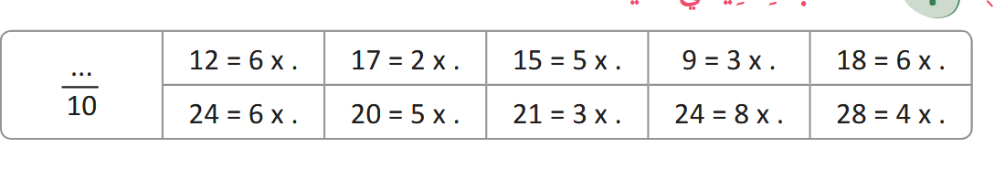

عرض فيديو الحساب الذهني

Slide 15
صححوا.
2
3
3
3
4
4
7
3
7

Slide 16
(ة)خاص بالأستاذ
افتتاح الدرس
1
تصحيح الواجب المنزلي
الحساب الذهني
أنشطة تمهيدية

Slide 17

خذوا ألواحكم.

Slide 18
اكتبوا على اللوحة الجداء فقط.
…....
9 × 8
=

Slide 19
ارفعوا ألواحكم.

Slide 20
صححوا.
9 × 8
72
=

Slide 21
احسبوا بسرعة ..
6 × ....
24
=

Slide 22
ارفعوا ألواحكم.

Slide 23
صححوا. من يشرح كيف نحسب الجداء بسرعة.
1
6 × 4
24
=

Slide 24
احسبوا بسرعة .
9× ....
81
=

Slide 25
ارفعوا ألواحكم.

Slide 26
صححوا. من يشرح كيف يتذكر جداء 9 في 9 .
1
9× 9
=
81

Slide 27


(ة)خاص بالأستاذ
النمذجة
2
حِسَابُ خارِجِ قِسْمَةِ عَدَدٍ مِنْ رَقْمَينِ عَلى عَدَدٍ مِنْ رَقْمٍ وَاحِدٍ )الْتَقْنِيَةُ الْاعْتِيَادِيَّةُ(
7

Slide 28


مرحباً، سنتعرف حساب خارج قسمة عدد على عدد من رقم واحد.

Slide 29

عرض فيديو النمذجة.

Slide 30
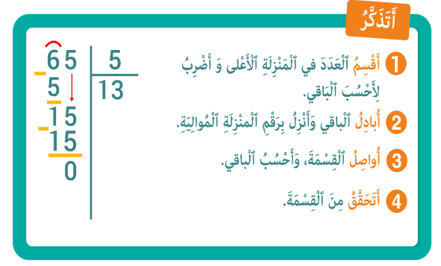
لنتذكر ما تعلمناه مع مجد وندى.

Slide 31
(ة)خاص بالأستاذ
ممارسة موجهة
3
النشاط 1
النشاط 2
النشاط 3
10

Slide 32

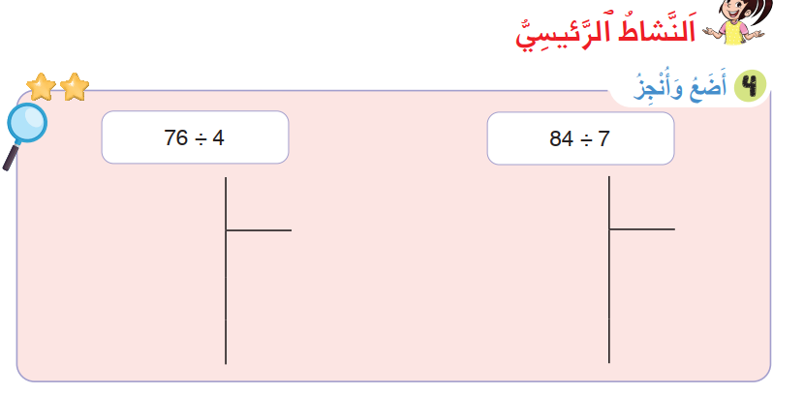
انتبهوا ، سنتبع نفس خطوات مجد وندى لإنجاز عمليات القسمة.

Slide 33

خذوا الألواح.

Slide 34
ماذا نفعل في الخطوة الأولى؟
أَتَحَقّقُ
4
أُواصِلُ
3
أُبادِلُ
2
أَقْسِمُ
1

Slide 35
ضعوا العملية على الألواح واقسموا العدد في المنزلة الأكبر على 4 ثم احسبوا الباقي.
أَتَحَقّقُ
أُواصِلُ
أُبادِلُ
2
أَقْسِمُ
4
3
أَقْسِمُ
1

Slide 36
ارفعوا الألواح.

Slide 37
صححوا. 7 فيها 4 مرة واحدة . أكتب 1 في الخارج . ثم أضرب وأحسب الباقي. 7 ناقص 4 يساوي 3.
أَتَحَقّقُ
4
أُواصِلُ
3
أُبادِلُ
2
أَقْسِمُ
1
7 6
4
-
4
1
3

Slide 38
ماذا نفعل في الخطوة الثانية؟
أَتَحَقّقُ
4
أُواصِلُ
3
أُبادِلُ
2
أَقْسِمُ
1
7 6
4
-
4
1
3

Slide 39
على ألواحكم. واصلوا العملية و بادلوا الباقي وأضيفوا إليه العدد في منزلة الوحدات.
أَتَحَقّقُ
4
أُواصِلُ
3
أُبادِلُ
2
أَقْسِمُ
1
7 6
4
-
4
1
3

Slide 40
ارفعوا الألواح.

Slide 41
صححوا. أقول : الباقي 3 عشرات أو 30 وحدة. أنزل ب 6 يصبح لدي 36 وحدة.
أَتَحَقّقُ
4
أُواصِلُ
3
أُبادِلُ
2
أَقْسِمُ
1
أَقْسِمُ
7 6
4
-
4
1
6
3

Slide 42
ماذا نفعل في الخطوة الثالثة؟
أَتَحَقّقُ
3
أُواصِلُ
3
أُبادِلُ
2
أَقْسِمُ
1
7 6
4
-
4
1
6
3

Slide 43
واصلوا القسمة على الألواح ووزعوا 36 على 4 واحسبوا الباقي.
أَتَحَقّقُ
3
أُواصِلُ
3
أُبادِلُ
2
أَقْسِمُ
1
7 6
4
-
4
1
6
3

Slide 44
ارفعوا الألواح.

Slide 45
صححوا. 36 فيها 4 ، 9مرات . يمكن أن أستعين بجدول الضرب : 4 تسع مرات يعطي36
أضرب 9 في أربعة ، تعطي 36 أنقص 36 من 36 يبقى 0.
أَتَحَقّقُ
3
أُواصِلُ
3
أُبادِلُ
2
أَقْسِمُ
1
4x1=4
4x2=8
4x3=12
4x4=16
4x5=20
4x6=24
4x7=28
4x8=32
4x9=36
ماذا نفعل في الخطوة الثالثة؟
ماذا نفعل في الخطوة الثالثة؟
7 6
4
-
4
1 9
6
3 6
0 0
3
-

Slide 46
ماذا نفعل في الخطوة الرابعة ؟
أَتَحَقّقُ
4
أُواصِلُ
3
أُبادِلُ
2
أَقْسِمُ
1
7 6
4
-
4
1 9
6
3 6
0 0
3
-

Slide 47
على ألواحكم ، تحققوا من القسمة.
أَتَحَقّقُ
3
أُواصِلُ
3
أُبادِلُ
2
أَقْسِمُ
1
7 6
4
-
4
1 9
6
3 6
0 0
3
-

Slide 48
من يعيد سردية عملية القسمة. نتحقق من القسمة بواسطة الضرب.
انتداب أحد المتعلمين وتتبع الإنجاز خطوة خطوة.
أَتَحَقّقُ
3
أُواصِلُ
3
أُبادِلُ
2
أَقْسِمُ
1
7 6
4
-
4
1 9
6
3 6
0 0
3
-

Slide 49
(ة)خاص بالأستاذ
ممارسة موجهة
3
النشاط 1
النشاط 2
النشاط 3
10

Slide 50

الآن ، أنجزوا العملية الثانية على الألواح.

Slide 51
ارفعوا الألواح.

Slide 52
لنصحح من يقوم إلى السبورة؟

Slide 53

صححوا.
8 4
7
-
7
1 2
1 4
-
1 4
0 0

Slide 54
(ة)خاص بالأستاذ
ممارسة موجهة
3
النشاط 1
النشاط 2
النشاط 3
10

Slide 55

الآن افتحوا كراساتكم على الصفحة 20

Slide 56

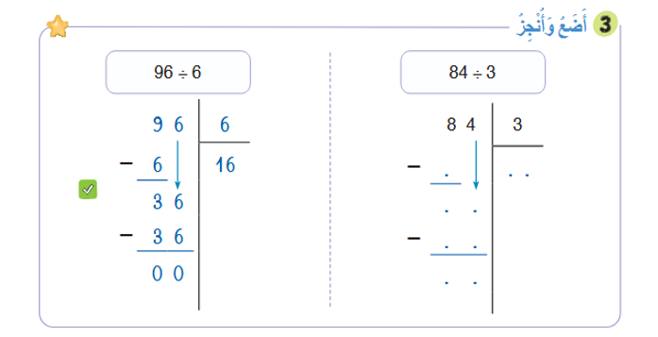
سنطبق نفس الخطوات في هذا النشاط؛ سأشرح التعليمة. انتظروا الانطلاقة

Slide 57

لديكم 5 دقائق للإنجاز؛ سأمر بين الصفوف لمساعدتكم؛

Slide 58

اشتغلوا في ثنائيات.

Slide 59
كل واحد يقارن إنجازه مع زميله. تأكدوا أنكم اتبعتم الخطوات بشكل سليم.

Slide 60
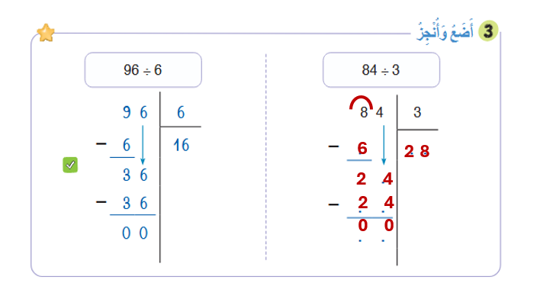
صححوا.

Slide 61
(ة)خاص بالأستاذ
ممارسة مستقلة
4
أنجز بمفردي
10

Slide 62
على الصفحة 21، أنجزوا النشاط رقم5.

Slide 63
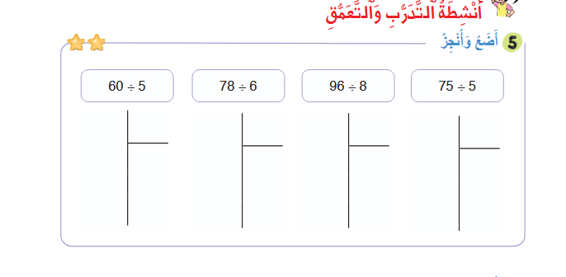
أنجزوا العمليات . لديكم 4 دقائق.
سأمر بين الصفوف لأتحقق من إنجازاتكم وأصحح كراساتكم

Slide 64
صححوا:
6 0
5
7 8
6
9 6
8
-
7 5
5
-
-
-
5
6
8
5
1 2
1 3
1 2
1 5
2
0
1 0
0 0
8
1 8
0 0
5
2 5
0 0
1
1
6
1 6
0 0
-
-
1
-
-

Slide 65
(ة)خاص بالأستاذ
اختتام الدرس
5
3

Slide 66
انتبهوا جيدا! في المنزل، ستنجزون كل الأنشطة المتبقية على الصفحتين: 20 و21.

Slide 67
إلى اللقاء. في الحصة القادمة، سنقوم بتصحيح التمارين المنجزة في المنزل.

Slide 68


(ة)خاص بالأستاذ
(ة)خاص بالأستاذ
بناء على إنجازات المتعلمين خلال الممارسة المستقلة

